Slide 1
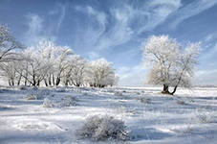

Slide 2
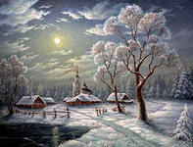

Slide 3
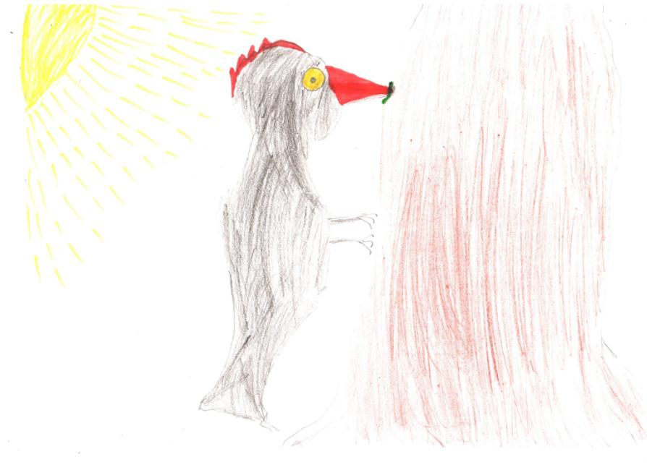

Slide 4
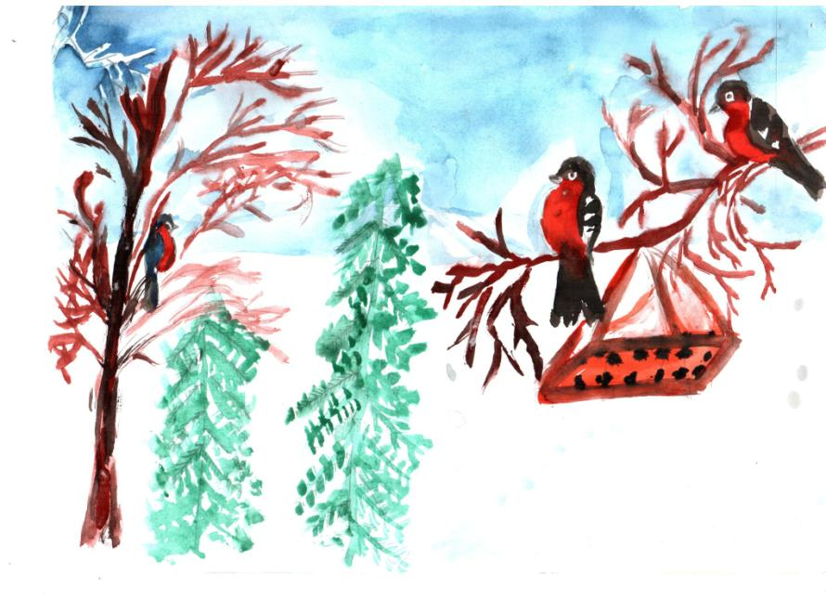

Slide 5
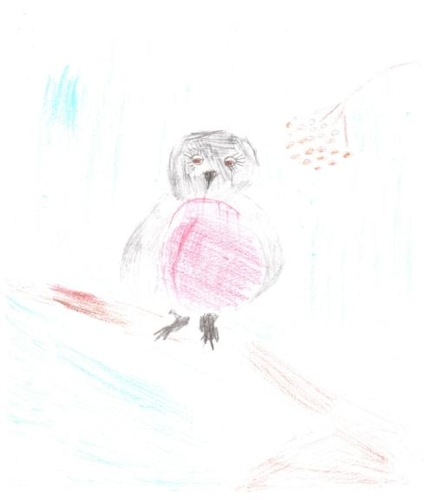

Slide 6
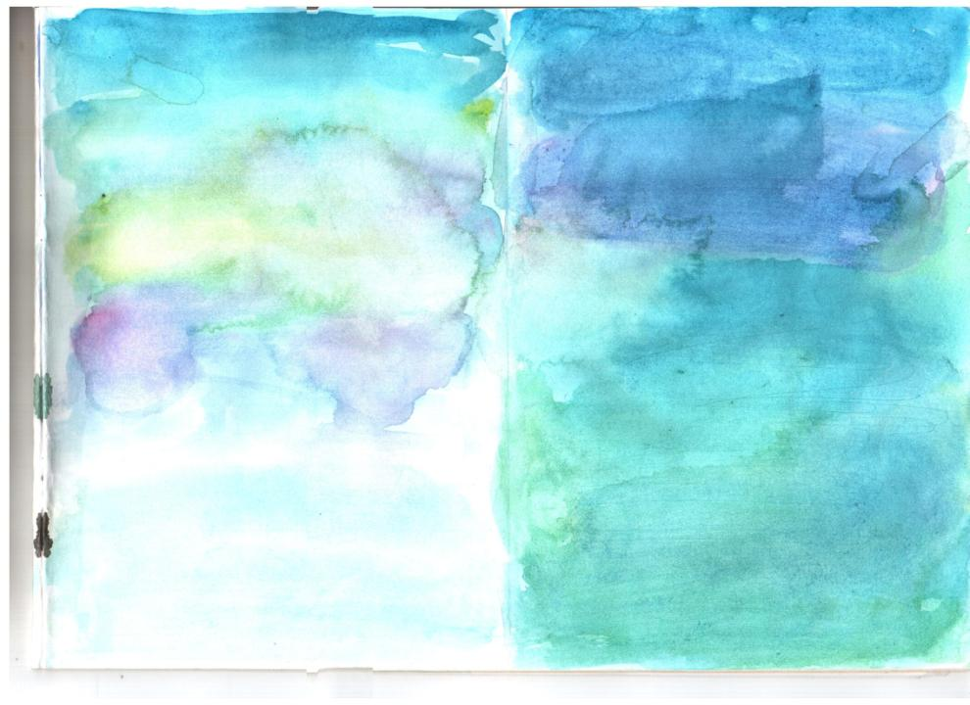

Slide 7
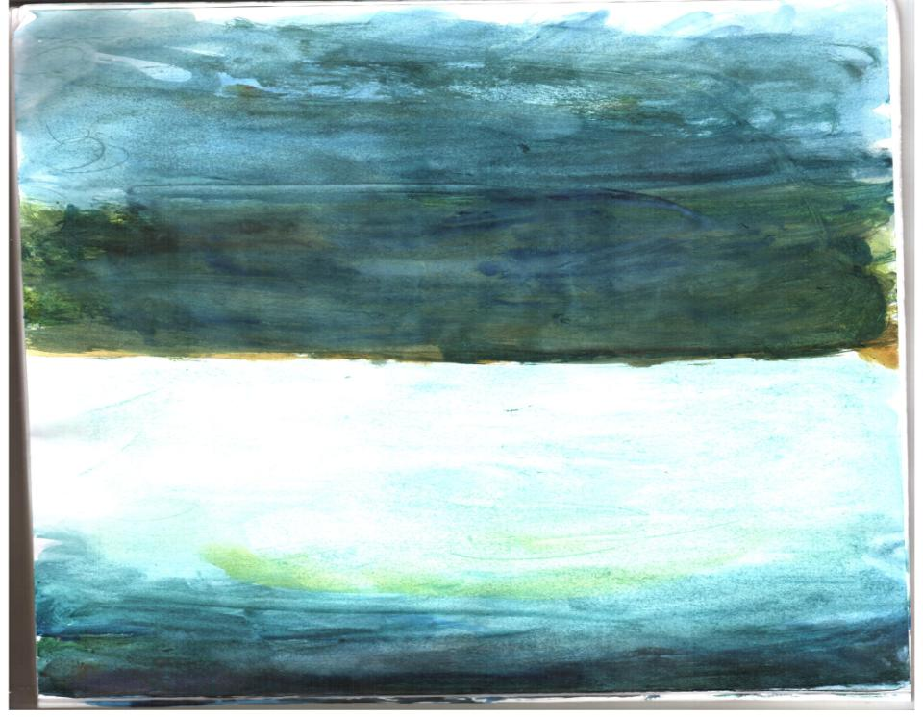

Slide 8
«Поэт видит красоту в обычных, простых вещах!»

Slide 9
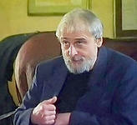
Сергей Григорьевич Козлов

Slide 10
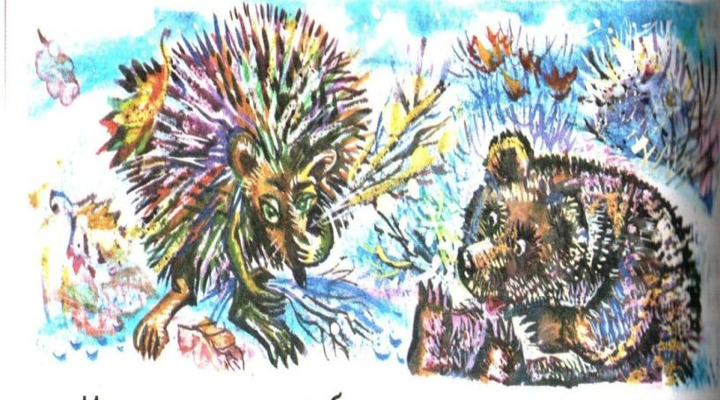
Сергей Козлов «Красота»

Slide 11
шалеют

Slide 12
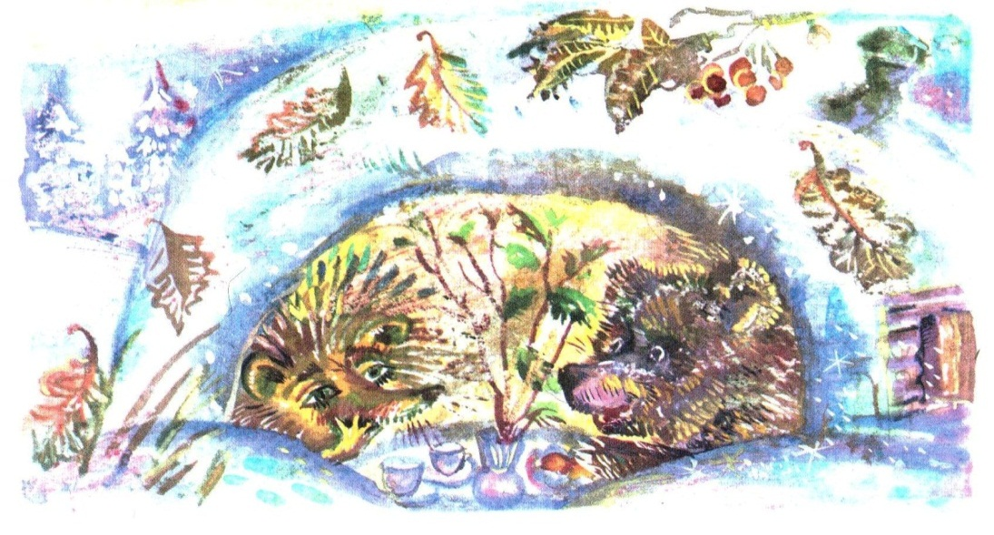

Slide 13
Роман Сеф
Хороший человек

Slide 14
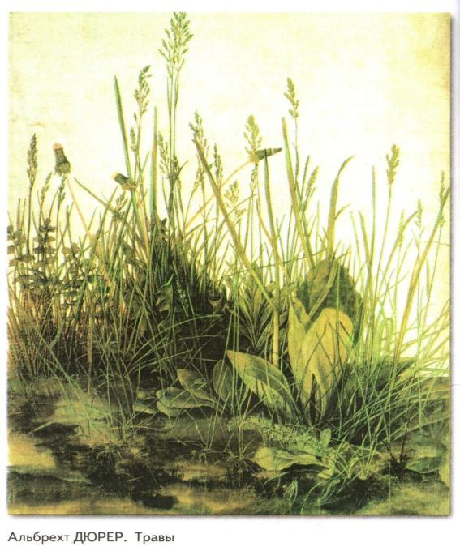

Slide 15
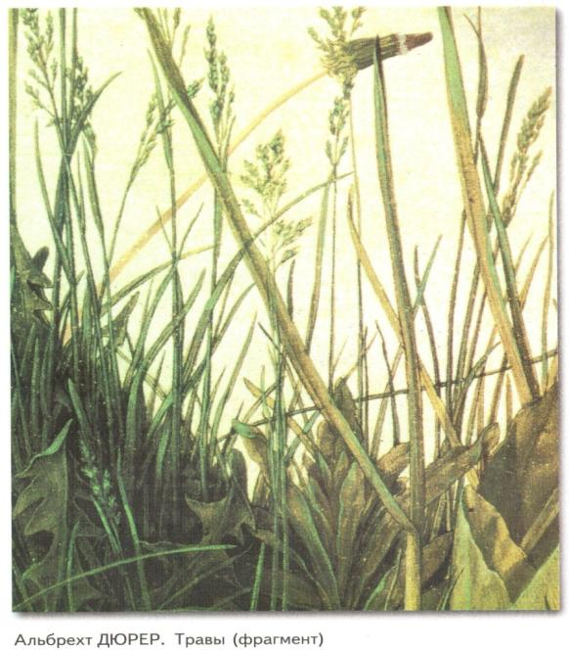

Slide 16
Альбрехт ДЮРЕР. Травы
Сергей Козлов Красота

